Slide 1

基于 Spring Boot 的实验室管理系统设计与实现
班 级：24计算机科学与技术专升本6班
学 号：2422156627
姓 名： 陶振宇
院 系： 大数据与人工智能学院
指导老师：韩文武
完成时间：2025.11.16

Slide 2

目录
小组成员 | 小组分工
韩家怡（组长） | 负责前端代码编写及运行，项目进程安排。
陶振宇 | 负责答辩，后端代码编写，录屏演示测试。
卜祥 | 撰写文档，增删查改功能运行，搜集资料。
冯悦 | 后期截图，修改文档，修改ppt，整合资料。
夏旭洋 | 制作ppt初稿，搜集资料，画图。
课题背景与意义
核心技术栈
系统需求与可行性
系统结构设计
数据库核心设计
关键功能实现（用户端）
关键功能实现（管理员端）
系统测试与结果
结论

Slide 3
课题背景与意义
课题背景
1.互联网普及：我国网上用户超 5.6 亿，线上获取信息成为主流习惯
2.传统管理痛点：信息查询耗时、管理员工作量大、数据管理效率低
3.开发必要性：解决传统管理弊端，满足用户便捷操作与管理员高效管理需求
研究意义
1.用户层面：随时查看实验室信息、申请设备 / 消耗品，契合高效工作需求
2.管理层面：实现信息化管理，降低出错率，优化数据存储与查询
3.体验层面：优化界面设计提升用户体验，补充现有平台功能不足

Slide 4
系统需求与可行性
核心需求
1.用户角色：前台查看实验室 / 设备 / 资讯，后台管理申请 / 报备.
2.管理员角色：全模块管理（实验室、用户、设备、消耗品、论坛等）.
可行性分析
1.分析维度：经济可行性，技术可行性.
2.结论：（1）开发成本可控，间接提升管理效率，带来经济效益
（2）基于成熟的 Spring Boot+JSP+MySQL 技术栈，Windows 平台支持，技术方 案可行.

Slide 5
系统结构设计
一、整体架构
采用B/S 架构，基于互联网实现，满足开放性、模块性、实用性原则.
二、角色与功能划分
两大核心角色：用户、管理员，权限差异化设计.
系统功能图：
1.用户：前台（首页 / 实验室 / 设备）+ 后台（申请 / 报备管理）.
2.管理员：后台模块管理（实验室 / 用户 / 设备 / 等）.

Slide 6
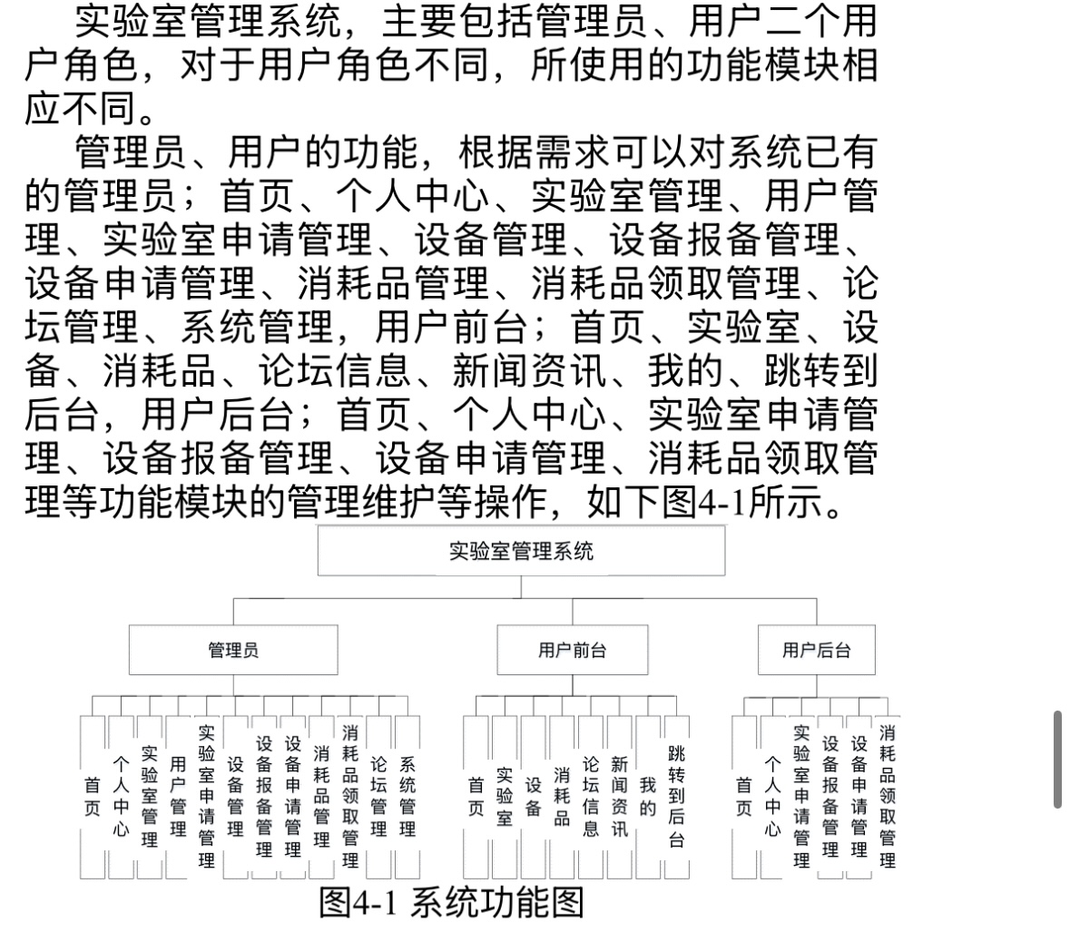
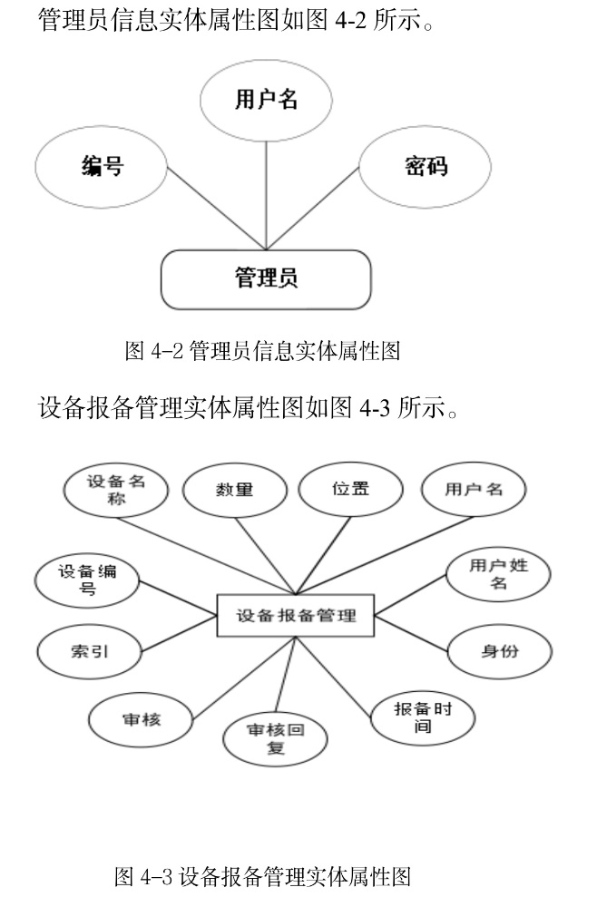
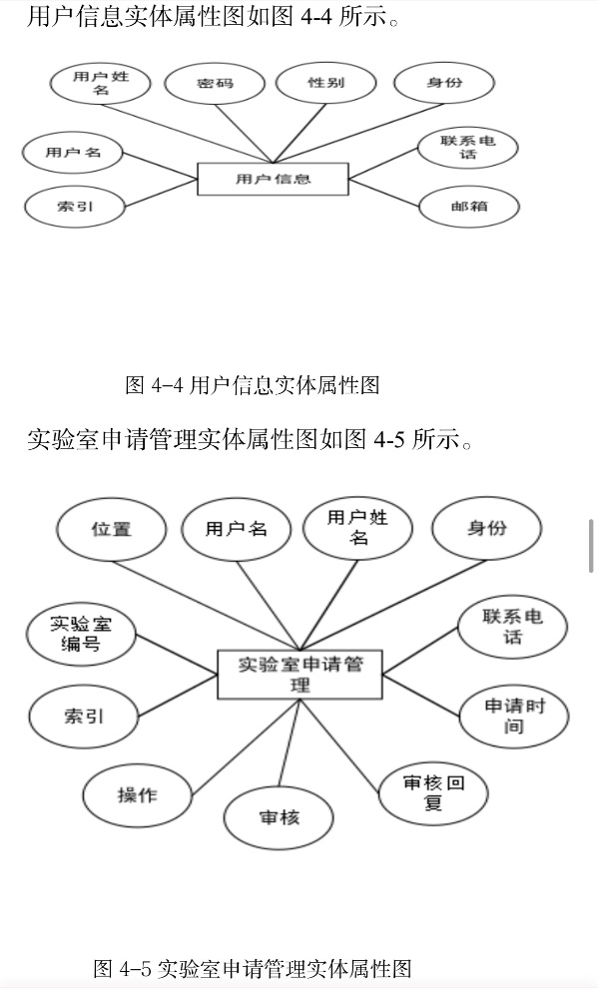
系统功能图（ER图）
以下是管理员，用户，设备，实验室相关管理实体属性图，如图所示。
.

Slide 7

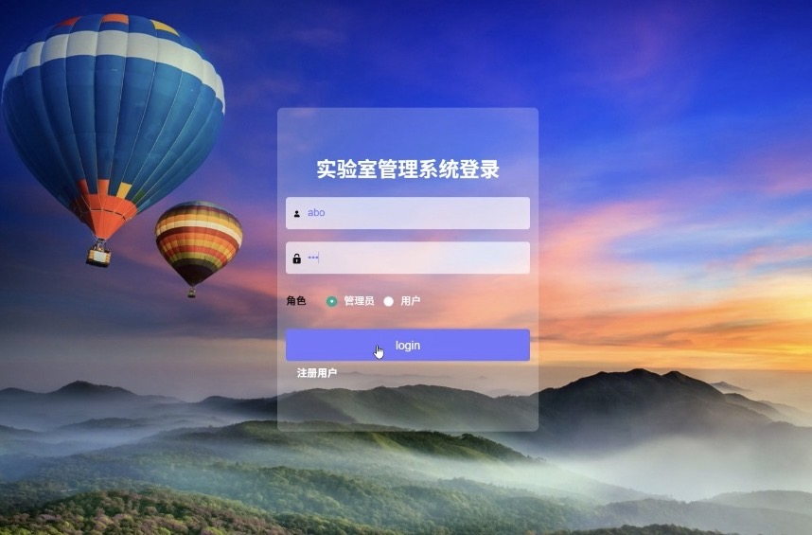
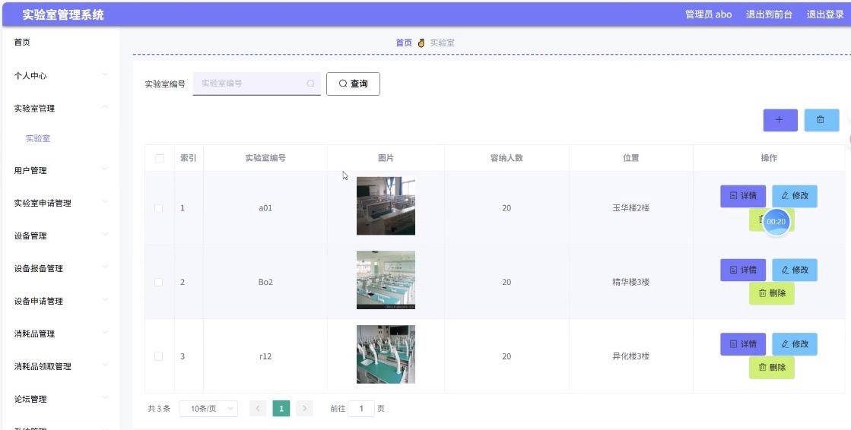
管理端功能
1.实验室申请：
实验室管理系统登录，输入帐号密码，进入后台（图 4-6）；
2.设备管理：
选择设备、填写报备内容，查看审核结果（图 4-7）；
4-6
4-7

Slide 8
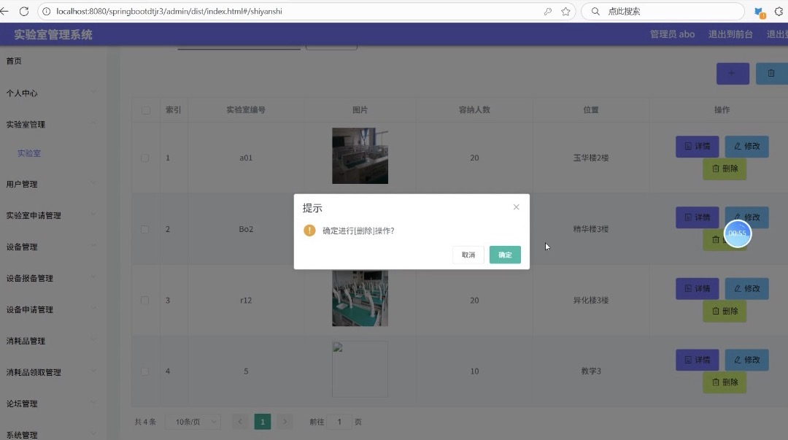
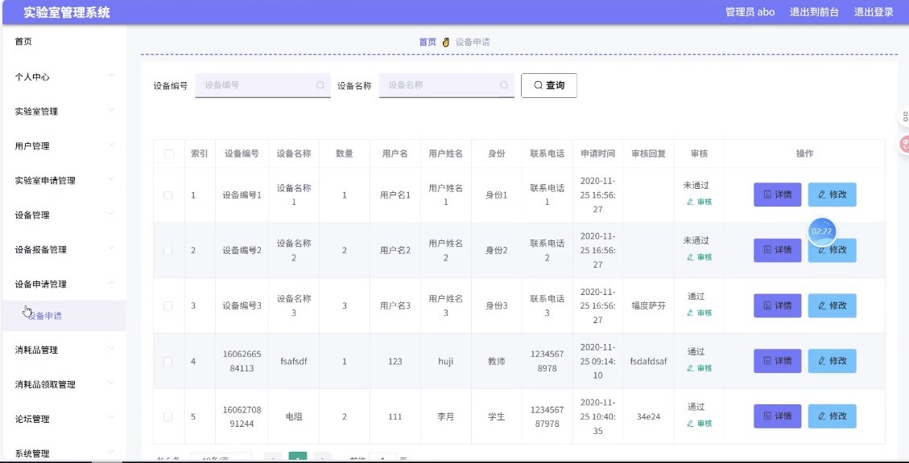
管理员端功能
1.实验室管理：新增 / 修改 / 删除实验室信息（编号、位置、容纳人数）（图 4-8）；
2.申请审核：审核用户实验室 / 设备申请，填写审核回复（图 4-9）；
3.设备管理：维护设备信息，处理设备报备；
4-8
4-9

Slide 9
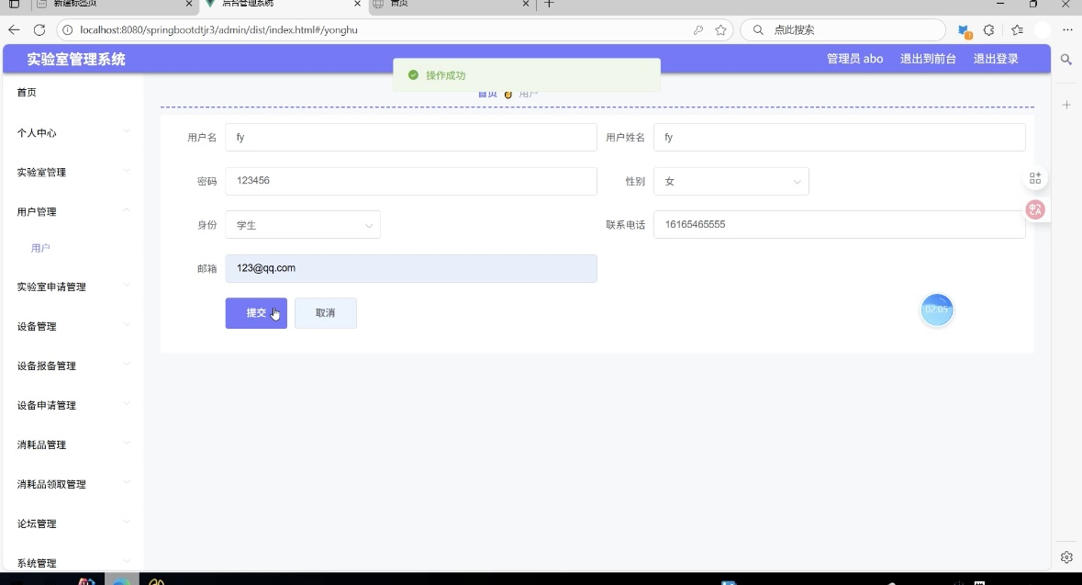
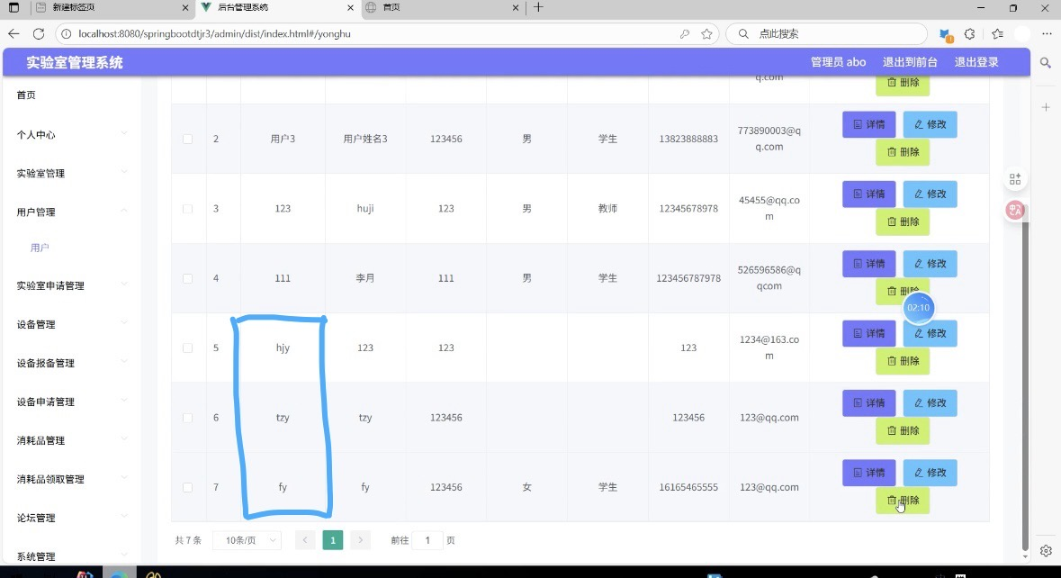
管理员端功能
4.用户管理：
新增 / 修改 / 删除用户信息，如下图4-10所示；
例:新增fy用户，密码123456，添加相关信息，保存提交即可,结果如图4-11；
4-10
4-11

Slide 10
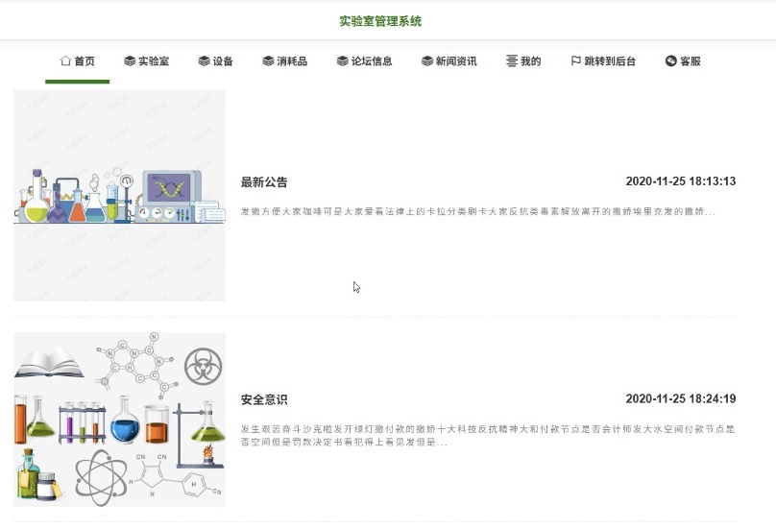
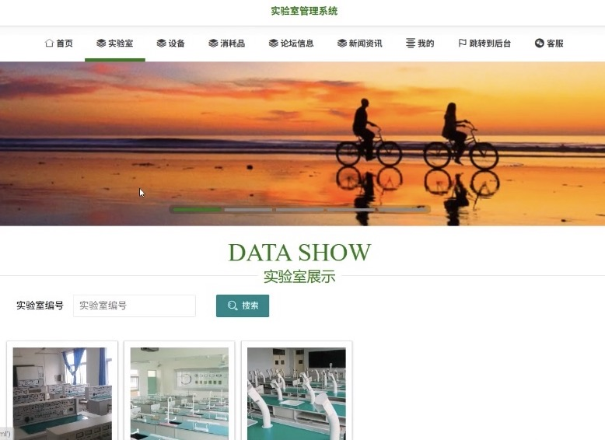
用户端功能
进入首页，如图4-12；实验室展示如图4-13所示
4-12
4-13

Slide 11
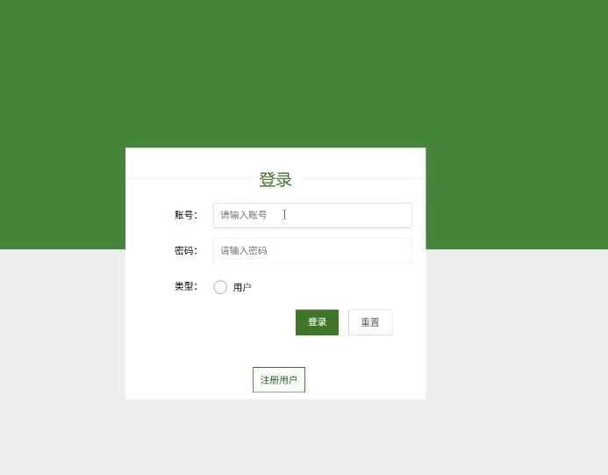
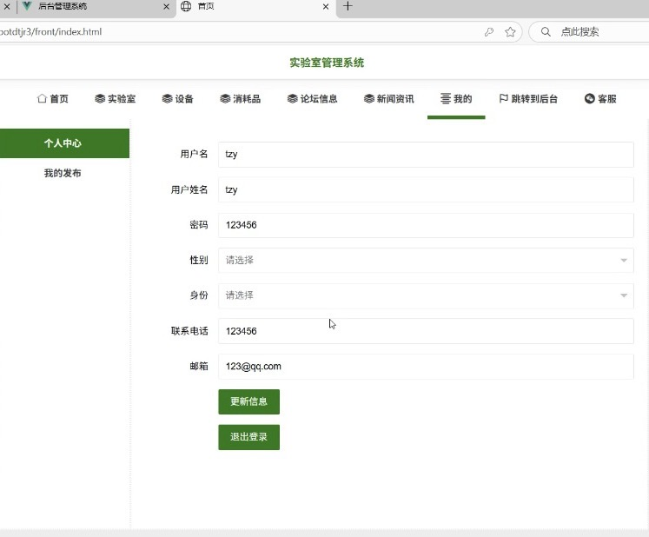
用户端功能
用户登录（输入帐号密码）如图4-14所示；进入个人中心如图4-15；
4-14 登录界面
4-15 个人中心-我的

Slide 12
系统测试与结果
测试方案及环境测试
测试结果及收获
1.测试方法：功能测试（验证角色权限与数据交互）、性能测试（响应速度与兼容性）。
2.测试环境：Windows 10 系统 + 主流浏览器。
1.功能达标：所有模块（登录、申请、审核、管理）均正常运行；
2.性能良好：响应时间合理，无卡顿，兼容主流浏览器；
3.稳定性高：模块通信正常，错误率低，通过测试可上线。

Slide 13
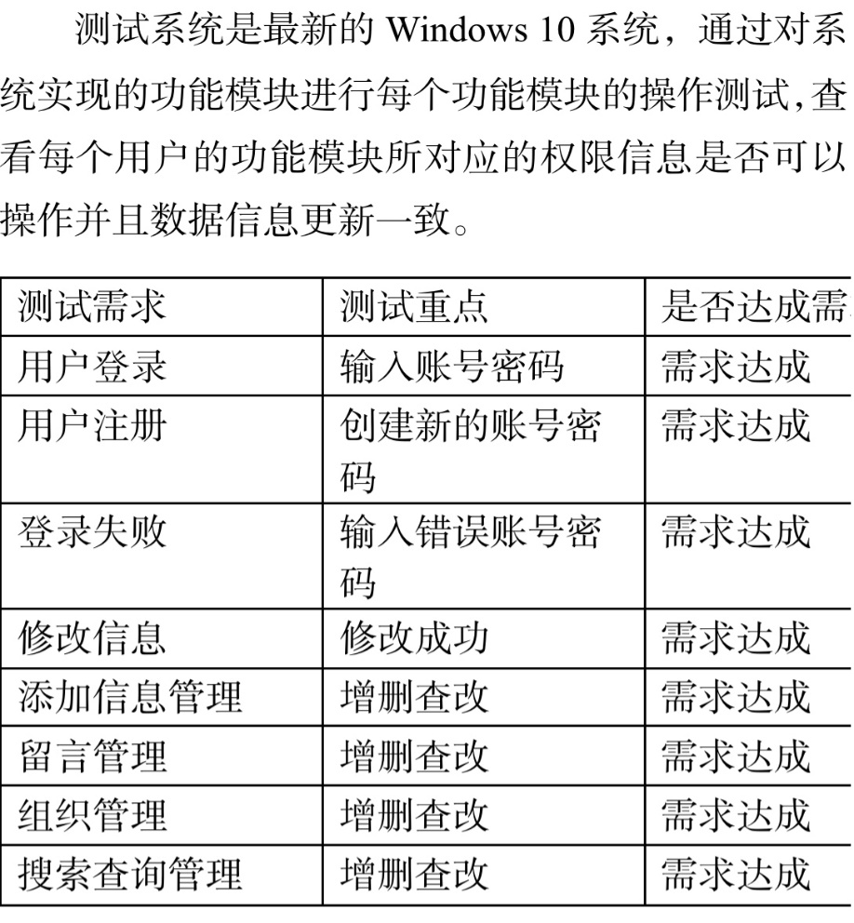
系统测试与结果
测试方案及内容
测试结果，如图所示

Slide 14
结论及收获
在设计之初，由于缺乏经验，设计并不完美。系统设计存在漏洞,功能设计不能完全满足用户的需求。在后期阶段，系统会反复测试和修改。在使用中出现问题及时修改，系统逐步完善。在系统测试中，对系统的各种功能进行了全面测试,并详细记录了测试数据，以避免可能影响系统性能的操作缺陷。整个系统基本上已达到稳定运行状态，每个模块相互通信。错误的可能性已大大降低。在测试期间测试了系统的所有功能。鉴于大多数错误条件都被考虑在内,错误消息基本上在单元测试期间得到解决。测试后得到的性能和用例,系统具有足够的正确性、可靠性、稳定性，并且可以对输入数据进行准确的点击操作处理和响应测试用户的体验也得到了很好的反馈和响应时间。合理的范围，可以兼容所有主流浏览器，设计所需的效果。测试评估的结果是实验室管理系统满足要求中的所有功能，处理大多数错误条件，修复大多数错误并通过测试。

